Slide 1


Tesztelés Laravel 5 alatt
Papp Krisztián

Slide 2

A tesztelés folyamata
„A tesztelés az a folyamat, amikor a rendszert vagy annak egyes elemeit értékeljük azzal a szándékkal, hogy meggyőződjünk, kielégíti-e a specifikációban leírt igényeket, vagy sem.”
E folyamat során fény derül, hogy vannak-e benne hiányzó követelmények, rések, hibák.
A tesztelés legfőbb célja, hogy hibát találjon.
Notes:
Miért kell hibát találni? Mert minél hamarabb megvan a hiba, annál kevesebb idő azt kijavítani.

Slide 3
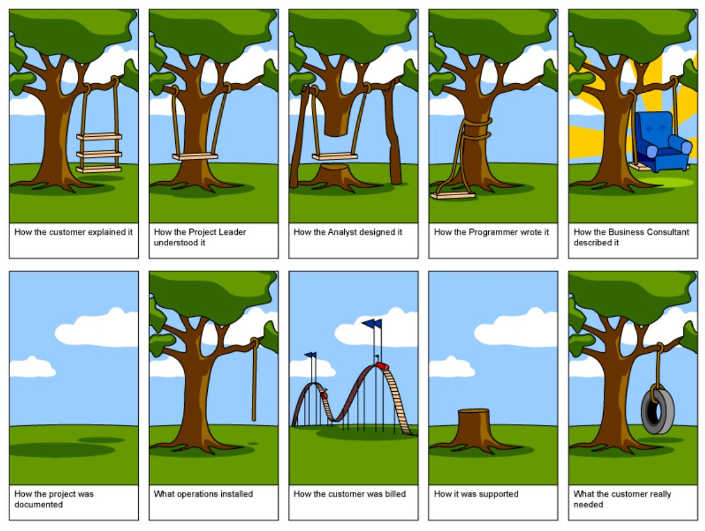
Verifikálás (design) – Validálás (specifikáció)
Notes:
Verifikálás – ésszerűen lett implementálva „Jól csináltuk amit csináltunk?”
Példa.: E-mail küldés -> AMQP – Laravel Queue
Validálás – leírt követelményeknek megfelel „Azt csináltuk, amit kértek?”
Van elfelejtett jelszó e-mailküldés v. nincs?

Slide 4

Ki végzi a tesztelést?
Software Tester
Software Developer
Project Lead/Manager
End User (Customer)
MINDENKI
Notes:
Mindenki teszteli az alkalmazás bizonyos részeit a maga módján. A tesztelő a felállított scenario-k, tesztesetek alapján.
A fejlesztő többnyire unit teszteket ír, ritka eset, hogy unit tesztelést más végezne.

Slide 5

Mikor kezdjünk tesztelni?
Minél korábban
DE!
Változó specifikációk -> Scenario
„Majd az utolsó X hónapban!”
Notes:
amíg változnak a specifikációk, addig mélyreható teszteket írni felesleges, mert lehet a változó igényeknek megfelelően újra kell őket írni.
Ezért ebben a szakaszban inkább csak „scenariokat” érdemes felsorolni, amit később részletezni lehet.
Van az a mondás, hogy majd az utolsó X hónapban írjuk a teszteket. Erre az X hónapra már nem lesz idő, mert tesztek nélkül

Slide 6
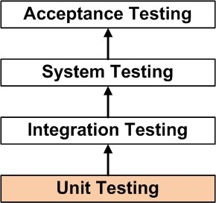
Tesztek csoportosítása
Típus
Manuális tesztelés
Automatizált tesztelés
Szint
Unit testing
Integration testing
System testing
Regression testing
Acceptance testing
Alpha testing
Beta testing
…
Módszer
Black-box
White-box
Gray-box

Slide 7

Elemek kapcsolata
Notes:
Unit teszt. Kivesszük az alkalmazásunk egy apró részét, optimális esetben egy osztályt, példányosítjuk és „stimuláljuk”, hogy megfelelően válaszol-e.
Integration teszt: Unit-ok tömkelege, egy-egy komponens
System teszt: a rendszer egésze

Slide 8
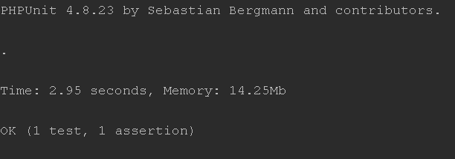
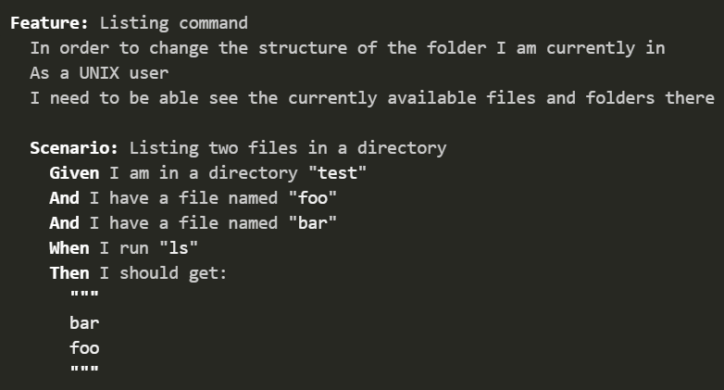
Test Frameworks
PHPUnit
Selenium
PHPSpec
Behat
Codeception
…

Slide 9

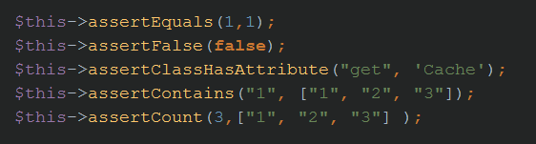
Arre…assert
Notes:
Asszerció : oly kijelentés, amely tényszerűen és nem szükségesként vagy lehetségesként állít valamit
Olyan, mint egy IF, ami hibát dob, ha nem igaz értéket kap.
Sokféle assert van, valamint ezek bővíthetőek is.

Slide 10
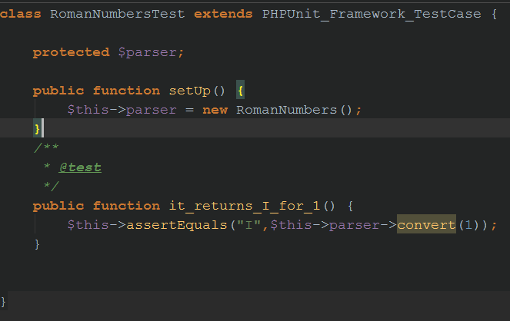
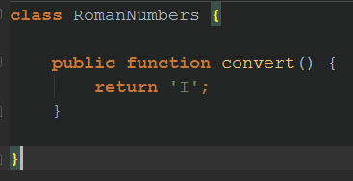
Unit testing (white-box)
A rendszer legkisebb egyedülálló elemeit vizsgáljuk.
A cél az, hogy meggyőződjünk, minden elem úgy viselkedik, ahogy megtervezték.
Notes:
Kódlefedettség
Elágazások vizsgálata

Slide 11
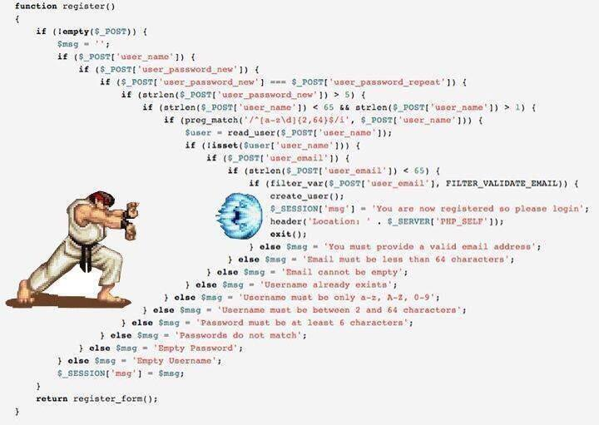
Miért jó ez nekünk?
Bátrabban nyúlunk a kódhoz.
Újrahasznosíthatóság
Debuggolhatóság
Gyorsabb fejlesztés
Notes:
Bátrabban nyúlunk majd a kódhoz, ha változtatni kell dolgokat. hiszen ha jól le vannak fedve tesztekkel, akkor ellenőrízni tudjuk, hogy a módosításunk nem rontott-e el valamit a rendszerben.
A kód újrahasznosítható lesz. Ahhoz, hogy unit testekkel tesztelni tudjunk valamit, modulárisnak kell lennie.
Könnyebb debuggolni. Ha kódunk egy teszten elhasal, csak a legutóbbi módosításainkat kell vizsgálni.
A fejlesztés gyorsabb. Hogyan? Unit tesztek nélkül is ugyanúgy leteszteljük a kódunkat. Elindítjuk az alkalmazást, brakepointokat állítunk be, logokat nézünk, kitöltjük a formokat, stb. A tesztek megírása is időt vesz igénybe, de közel se annyit, mint a fentiek. Ráadásul amit egyszer megírtunk, azt már csak le kell futtatnunk.

Slide 12
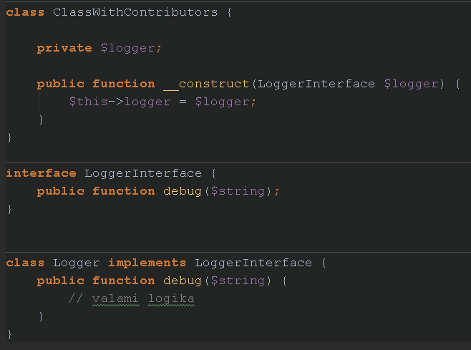
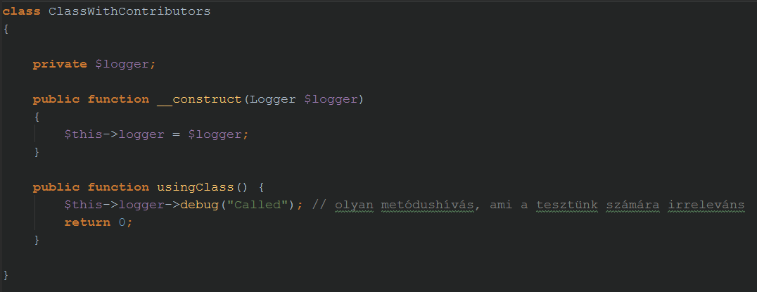
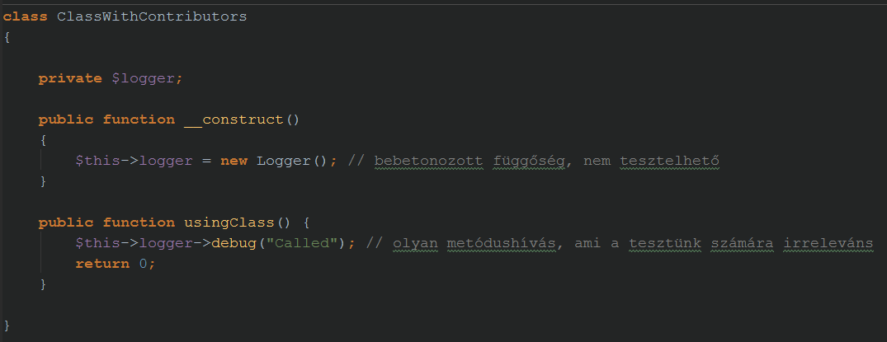
Test Doubles
Notes:
A new kulcsszó belebetonozza azt a Loggert az osztályunkba.
Dependency injectionnel, sőt inkább interfészek alkalmazásával modulárisabbá válik a kód.

Slide 13
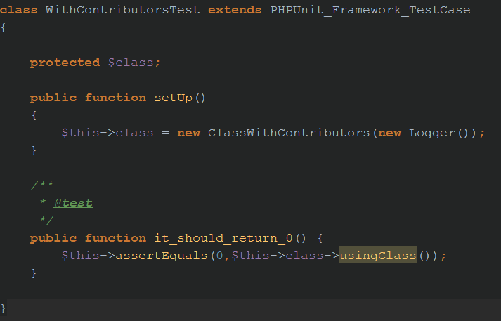
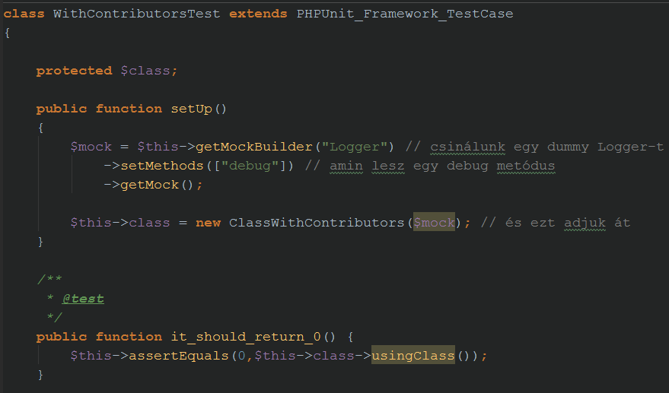
Test Doubles - Dummy
Notes:
Dummy – csak a metódus miatt kell

Slide 14
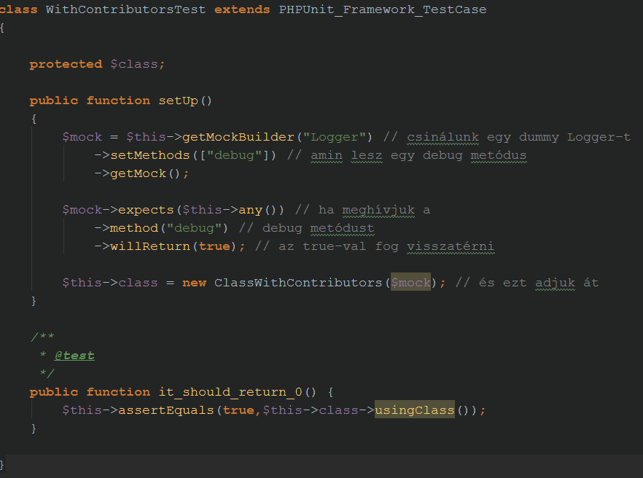
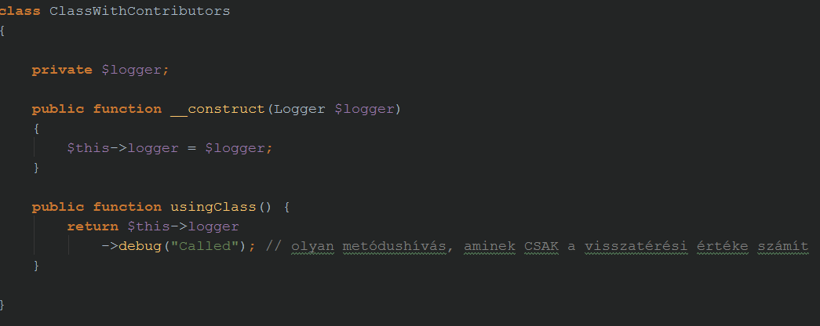
Test Doubles - Stub
Notes:
Stub – a metódus és annak visszatérési értéke miatt kell

Slide 15
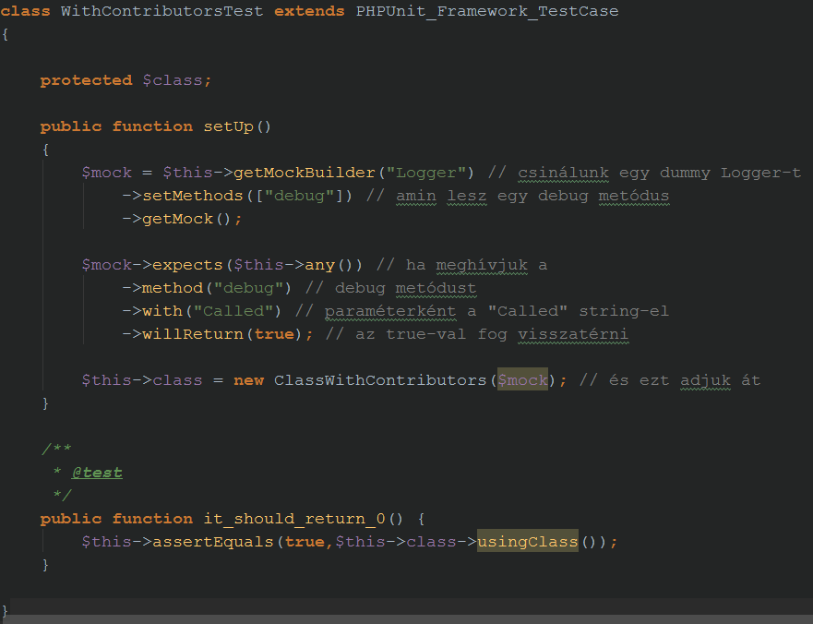
Test Doubles - Mock
Notes:
Mock, a metódus, annak paraméterei és a visszatérési érték miatt kell

Slide 16
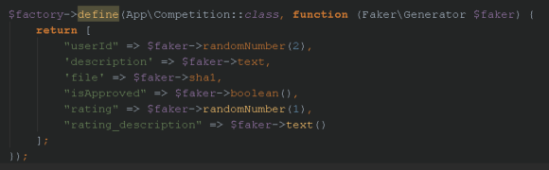
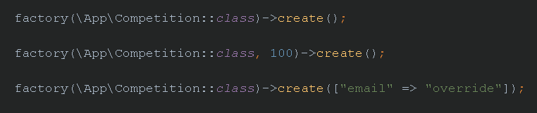
Test Doubles - Faketory
Notes:
Fake adatokkal feltöltött objektumok példányosítására szolgál.
Nagy mennyiségű objektumot is lehet vele gyártani.

Slide 17
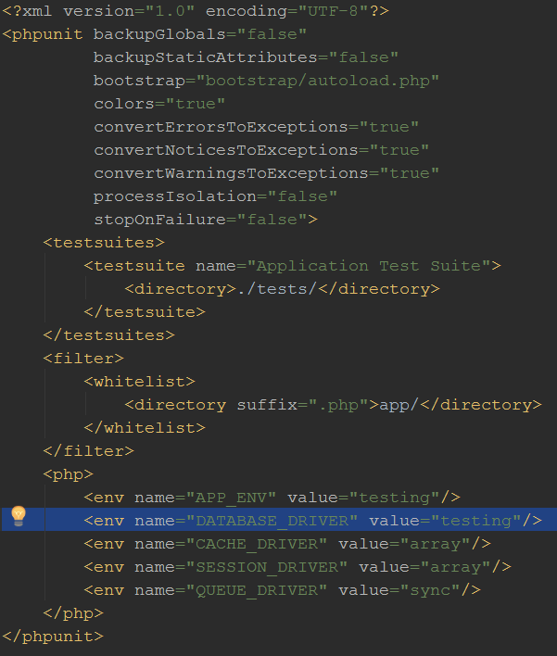
/tests/ /unit/ /integration/
Notes:
A laravellel shippelt phpunit.xml
Example tesztekkel van flevértezve.
A bootstrap során a composeres autoloadert húzza be
A tests mappából szedi a teszteket

Slide 18
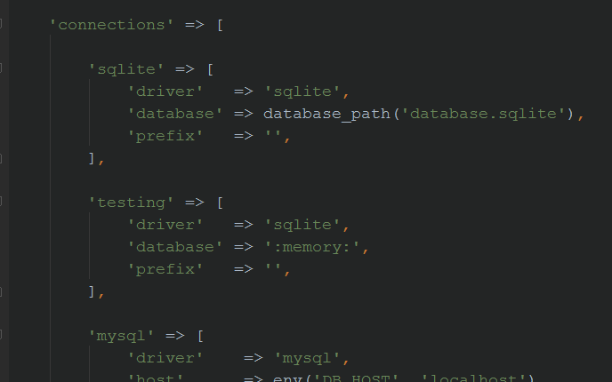
Config/database.php
Notes:
Sqlite memory database
Use DatabaseMigrations trait

Slide 19
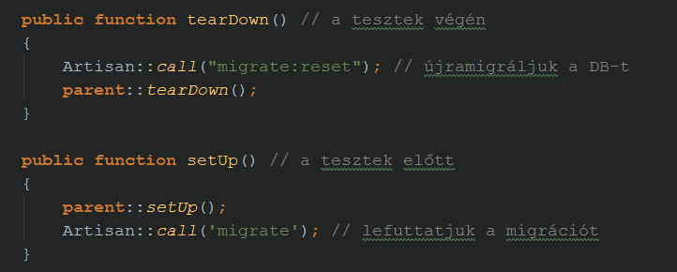
Tests/TestCase.php
Notes:
Ha memóriával manipuláló adatbázist használunk, akkor ezt ajánlott a tesztünkbe beletenni, mert különben mindig üres adatbázis fogad majd
A tesztek előtt migrál (gyors, mert memóriában dolgozunk), a végén pedig reseteli azokat.

Slide 20
Mi a helyzet a Facade-okkal?
Notes:
A facade-ok nehezen tesztelhetőek, hiszen nem látjuk a mélyben rejlő logikát.
Gondoljunk csak egy Mail-re, egy DB-re vagy hasonlóra a laravel esetében.

Slide 21
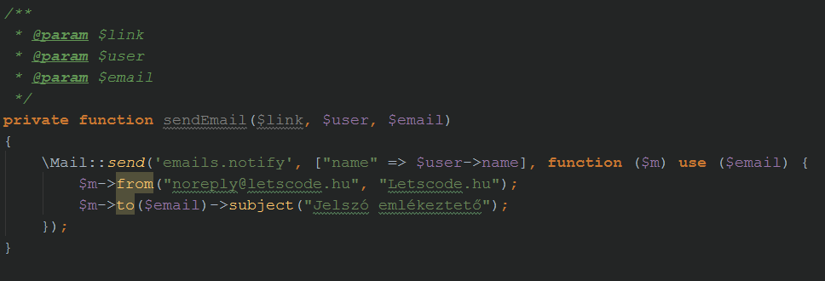
Notes:
Senkit ne tévesszen meg, privát metódust nem tesztelünk, viszont tudjuk, hogy tesztünk során ez a kódrészlet is meghívódik.
Ezért, hogy ne küldjünk e-mailt, vagy hogy teszteljük, hogy valóban meghívódik, stubot kell gyártani belőle.

Slide 22
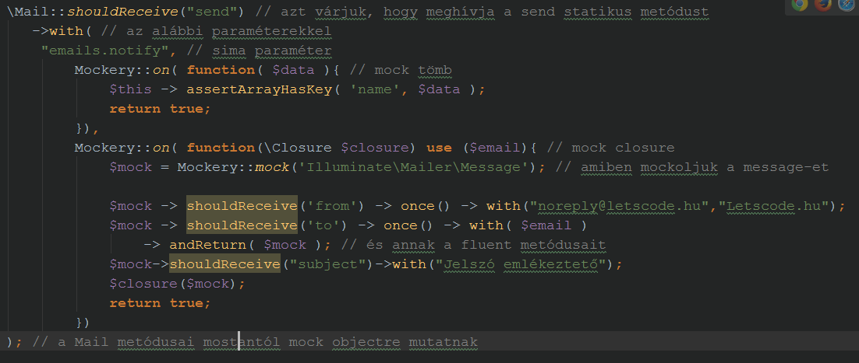
Statikus metódusok.. ajajj
Notes:
Szerencsénkre egy ilyen mail metódust is ki tudunk mockolni, hogy leteszteljünk minden átadott paramétert.
Ha nem vagyunk kíváncsiak ezekre, akkor elég egy Mail::prepends(true) is.

Slide 23
Na és az Eloquenttel?
Notes:
Az eloquent esetében szintén egy apróbb facade-al dolgozunk. Model::all() és máris ott van az összes objektum, pedig a logika itt sem az all metódusban van.

Slide 24
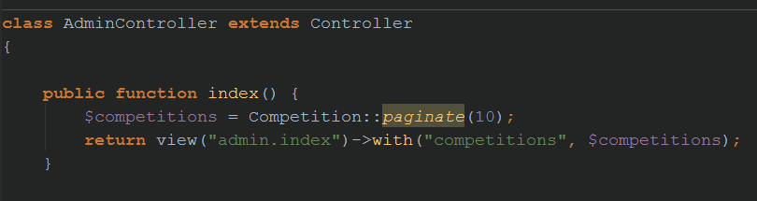
Statikus metódusok! Ha nem lenne még elég…
Notes:
Példa. Tipikus, egyszerű példa, ott a controller indexében valami, amit ki szeretnénk pl. listázni. Lekérjük a lapozót hozzá és átadjuk a view-nak.
Egyszerűbb alkalmazások esetében ezzel nincs is baj.

Slide 25
Megoldás: Repository / DAO! (meg egy kis Laravel black magic)
Notes:
A repository EGY adott objektum keresésére és tárolására van.
A DAO adatot fog elővadászni nekünk, viszont nem köt egy adott objektumhoz
Ezáltal az adatok lekérésének logikáját átvisszük a repositoryba.
A laravel IoC container

Slide 26
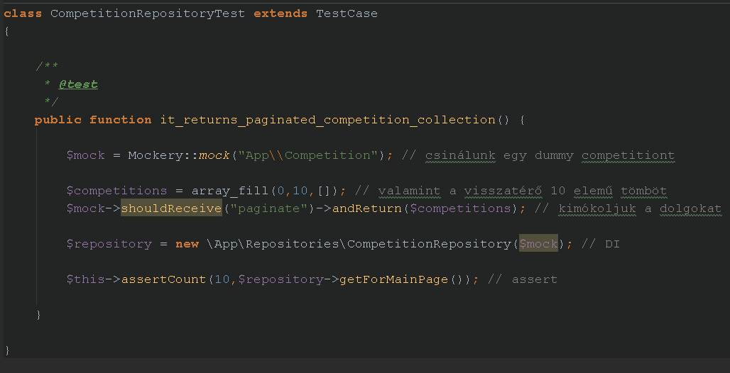
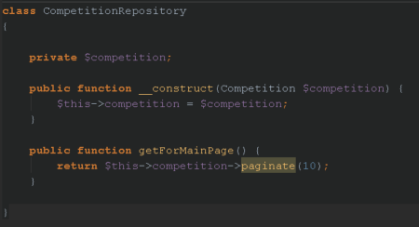
Notes:
Létrehozunk egy repository osztályt és azon keresztül piszkáljuk a Modeljeinket. A repository-t beinjektáljuk a controllerünkbe, a modellünk egy példányát, ami igazából egy querybuilder lesz, pedig a repositoryba.
Beszédesebb nevű lekéréseket hozunk benne létre, de a háttérben a lekérések ugyanazok maradnak.

Slide 27
Hogy tegyük az életünket egyszerűbbé?
A konstruktor legyen light. 1 teszt = 1 példányosítás.
Dependency Injection!
Singletonokat kerüljük.
Statikus metódusokat szintén (objektumorientált a kódunk, nemde?)
Service -> Mock
Tesztjeink legyenek egymástól függetlenek, mindegy mi is a sorrend a futtatásukkor.

Slide 28


Integration tests
Notes:
Nincsenek mockok.
Nagyobb szeletet fed le, mint a unit tesztek
Kevesebb van belőle, mint unit testből, de tovább is futnak.

Slide 29
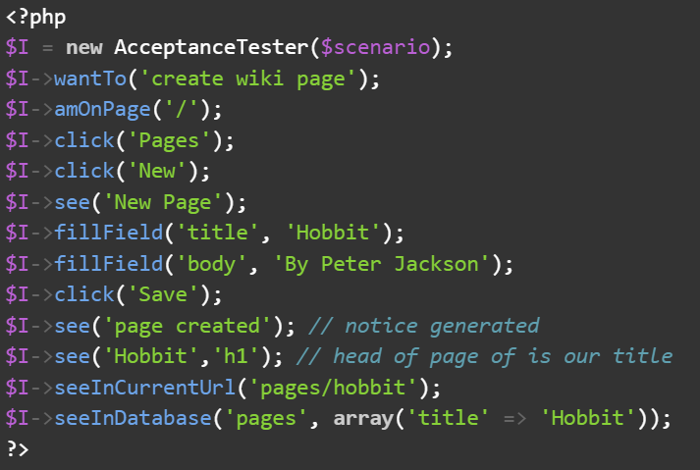
Codeception
Notes:
Külső szemlélő is megérti
Black boksz.

Slide 30
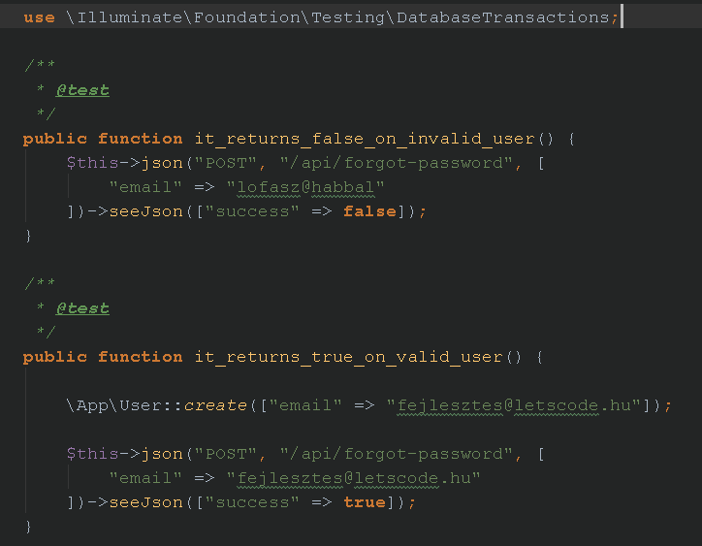
Laravel TestCase
Notes:
Külső szemlélő számára is érthető
Tipikusan black/grey-boksz

Slide 31
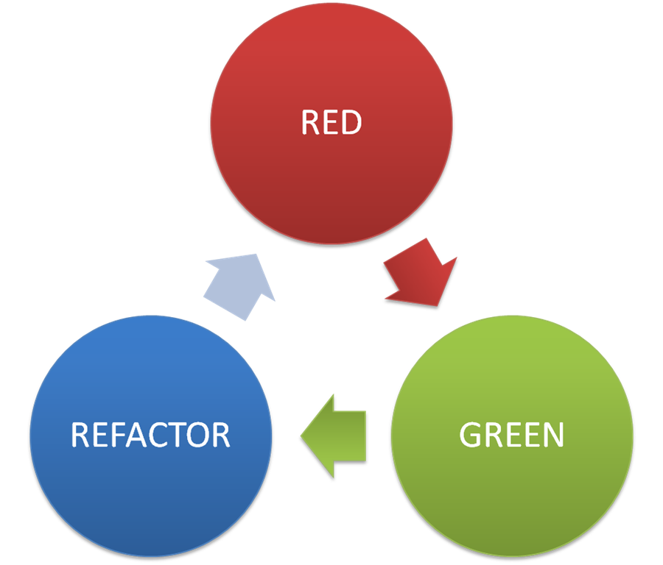
TDD

Slide 32
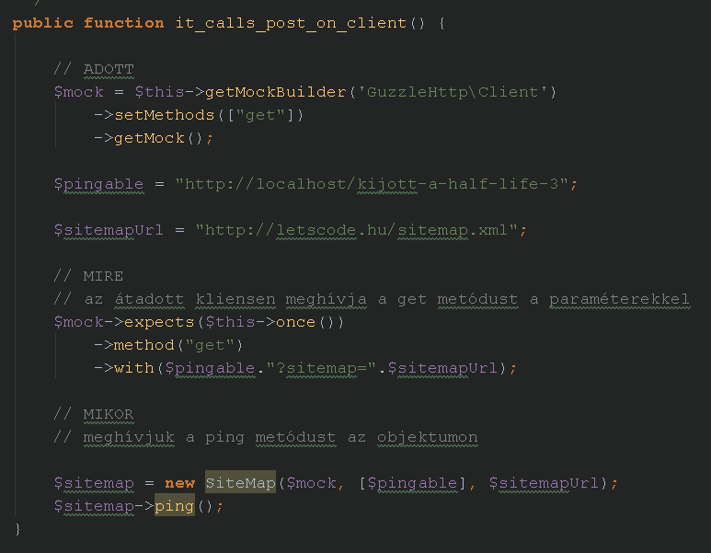
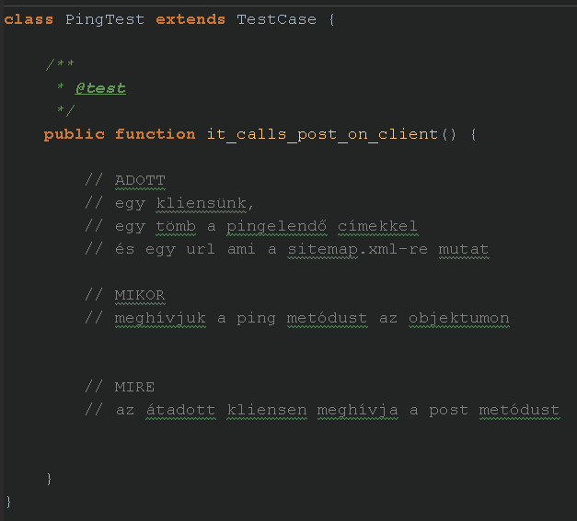

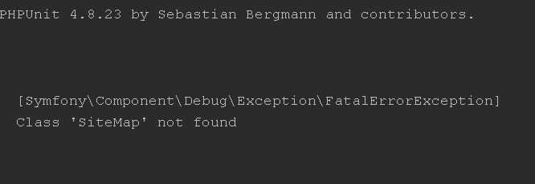
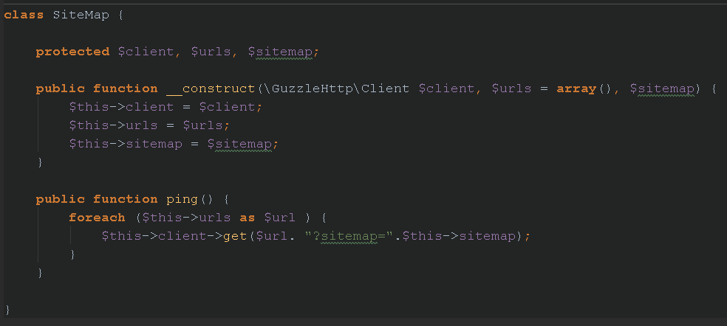
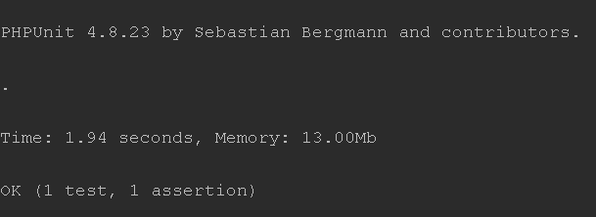
„Bolond az, aki mindig ugyanazt csinálja, de más eredményt remél tőle”
Notes:
Mi a cél?
Leírjuk mi a cél, először pszeudókód jelleggel, utána megvalósítjuk azt.

Slide 33
Köszönöm a figyelmet!

